Slide 1
C 语言的深度挖掘 (一)
C程序中的内存管理问题

Slide 2
C/C++程序运行时的内存结构
全局变量、用static修饰的局部变量都存储在静态数据区。
程序指令和大部分字面常量都存储在代码区。
大部分函数的形参和局部变量都存储在栈区。
程序中动态分配的内存都存储在堆区。
一小部分函数形参和局部变量存储在CPU寄存器组中。
已初始化区
静态数据区
常量数据区
未初始化区
代码区
栈区
堆区
CPU寄存器组

Slide 3
变量的生存期
把程序运行时一个变量占有内存空间的时间段称为该变量的生存期。C++把变量的生存期分为：静态、自动和动态三种。
静态生存期：全局变量都具有静态生存期，它们的内存空间从程序开始执行时就进行分配，直到程序结束才被收回。
自动生存期：局部变量和函数形参一般都具有自动生存期，它们的内存空间在程序执行到定义它们的复合语句(包括函数体)时才分配，当定义它们的复合语句执行结束时内存被收回。
动态生存期：具有动态生存期的变量的生存时间是由程序员自由控制的，其内存空间用new操作符分配，用delete回收。
在定义局部变量时，可以为它们加上存储类修饰符auto、static和register来指出它们的生存期。
定义为static存储类型的局部变量具有静态生存期，它们也被存放在静态数据区。

Slide 4
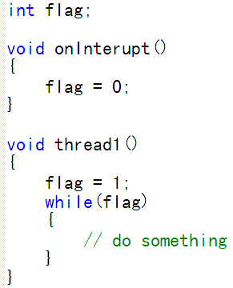
关键字volatile的作用

Slide 5
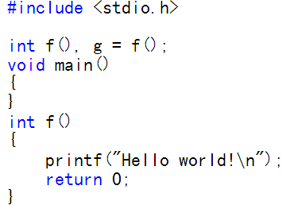
main函数为空居然也有输出？

Slide 6
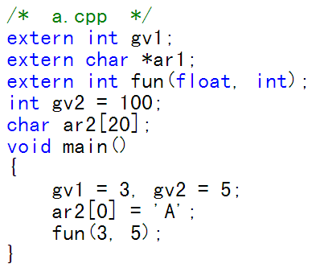
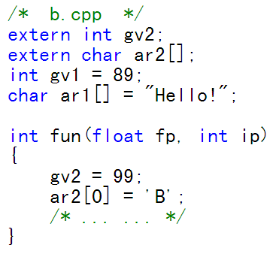
关键字extern的作用
错了！

Slide 7
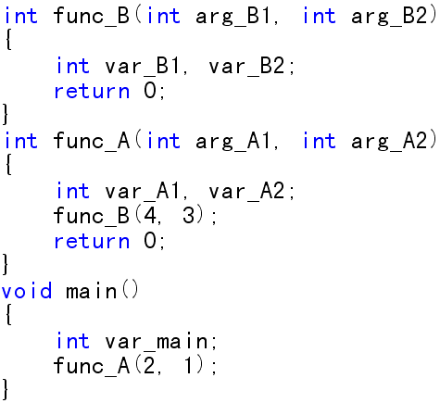
系统栈与过程调用
栈顶
….
局部变量 var_B2
func_B
的栈帧
局部变量 var_B1
其他信息
返回地址
参数 arg_B1=4
参数 arg_B2=3
func_A
的栈帧
局部变量 var_A2
局部变量 var_A1
其他信息
返回地址
参数arg_A1= 2
main
的栈帧
参数 arg_A2 = 1
局部变量 var_main
栈底
….

Slide 8
CPU对过程调用的支持
相关的寄存器：
ESP：存放一个指针，该指针指向系统栈最上面一个栈帧的栈顶，即整个系统栈的栈顶。
EBP：存放一个指针，该指针指向系统栈最上面一个栈帧的栈底，即当前栈帧的栈底。有时也被称为栈帧寄存器。
EIP：指令寄存器，存放一个指针，指向下一条等待执行的指令地址。
相关的机器指令：
push operand | sub ESP, 1 ; mov [ESP], operand ;
pop operand | mov operand, [ESP] ; add ESP, 1 ;
call Label | push EIP ; jmp Label ;
call operand | push EIP ; jmp operand;
ret | pop EIP ;

Slide 9
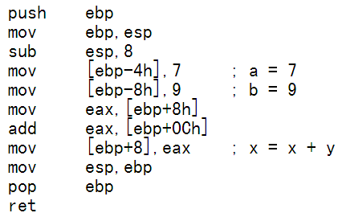
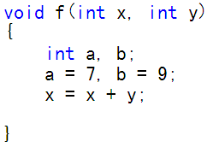
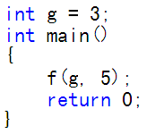
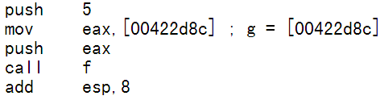
保存上层函数的栈帧EBP
为局部变量分配空间
回收局部变量占用的空间

Slide 10
地址高端
参数y = 5
参数x = g
返回地址
上层函数的栈帧EBP
EBP
局部变量a
局部变量b
ESP
地址低端
注：图中每个格都表示4个字节
一个小结论：
函数的参数都在EBP所指示的内存地址的正偏移处，函数内部的局部变量都在EBP所指示的内存地址的负偏移处。

Slide 11
Calling Conventions
方式 | 编译开关 | 参数传递方式 | 谁负责清栈 | C修饰名称
__cdecl | /Gd | 从右向左压栈 | 函数调用者 | _function
__stdcall | /Gz | 从右向左压栈 | 被调用函数 | _function@number
__fastcall | /Gr | 前两个参数通过ECX和EDX两个寄存器传送，其它参数从右向左压栈 | 被调用函数 | @funciton@number
__pacal |  | 从左向右压栈 | 被调用函数
thiscall |  | 从右向左压栈，this指针存放在ECX中
WINAPI CALLBACK APIENTRY PASCAL | 同__stdcall方式

Slide 12
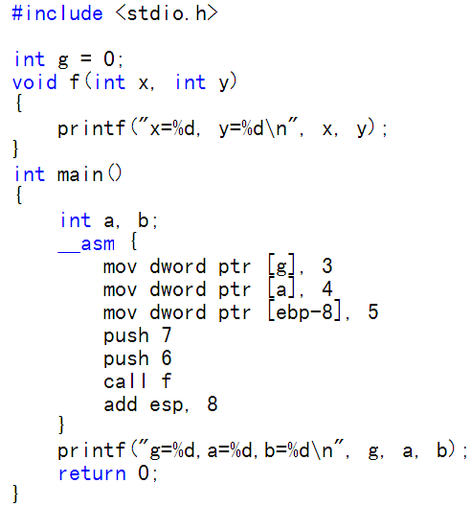
C与汇编的混合编程

Slide 13
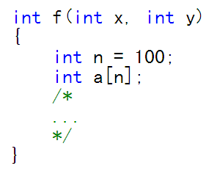
为什么C语言不支持这样的语法？

Slide 14
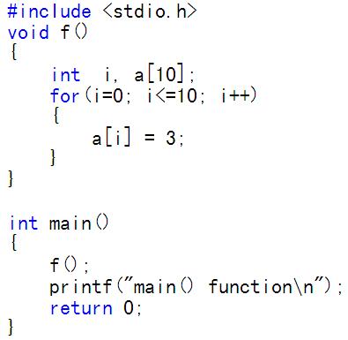
输出什么？
①

Slide 15
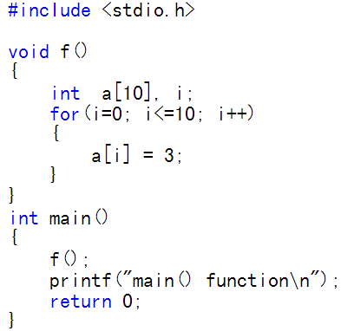
输出什么？
②

Slide 16
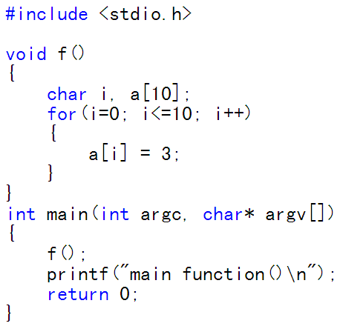
输出什么？
③

Slide 17
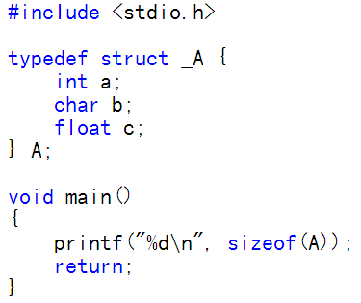
内存对齐问题

Slide 18
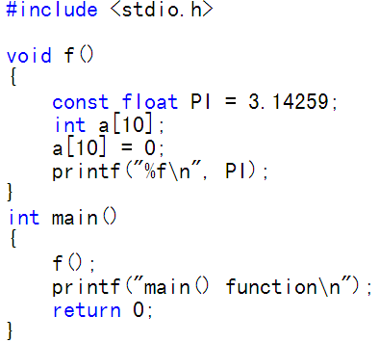
常量成了变量？

Slide 19
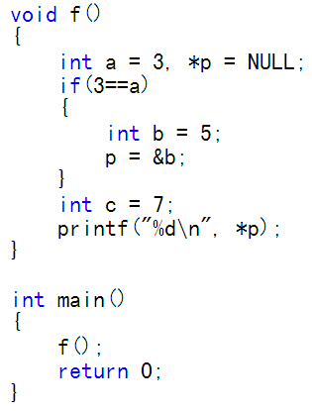
变量可见性与生存期的区别

Slide 20
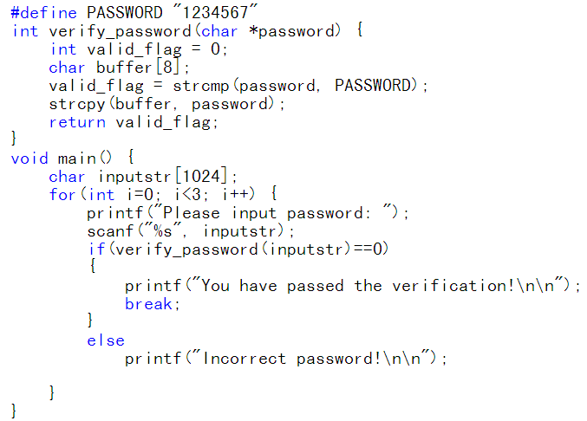
如何攻破密码验证程序？

Slide 21
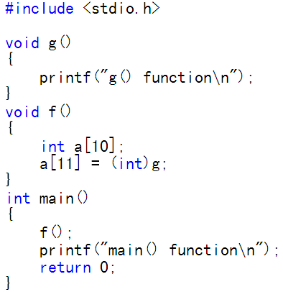
程序“飞了”

Slide 22
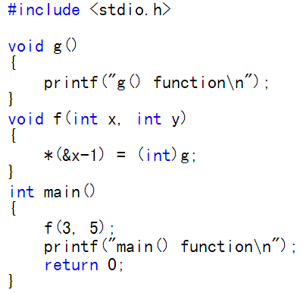
程序又“飞了”

Slide 23
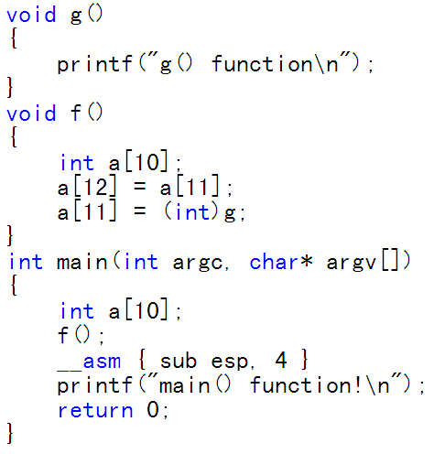
程序“飞”到哪儿了？

Slide 24
关于缓冲区溢出攻击
请参阅论文：
《Smashing The Stack For Fun And Profit 》

Slide 25
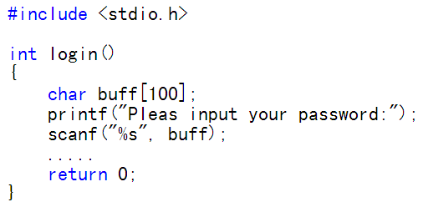
有安全漏洞的程序

Slide 26
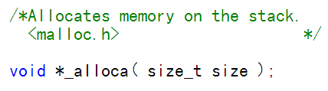
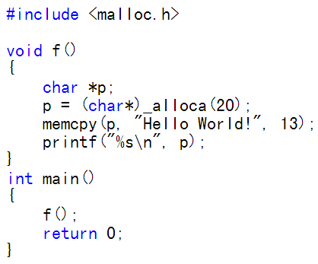
如何在栈上动态分配内存？

Slide 27
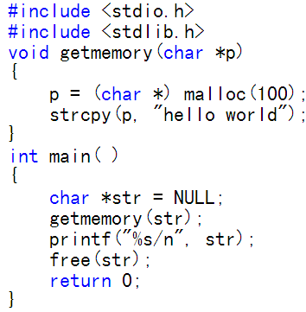
有错吗？

Slide 28
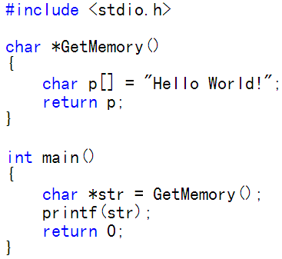
有问题吗？

Slide 29
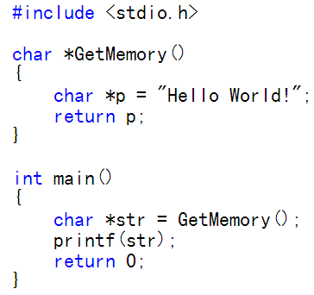
有问题吗？

Slide 30
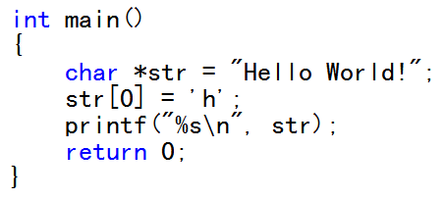
输出什么？

Slide 31
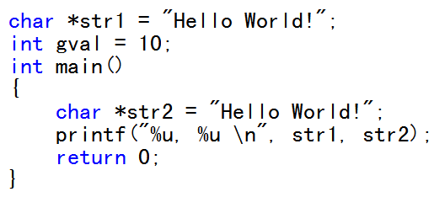
存储位置是否相同？

Slide 32
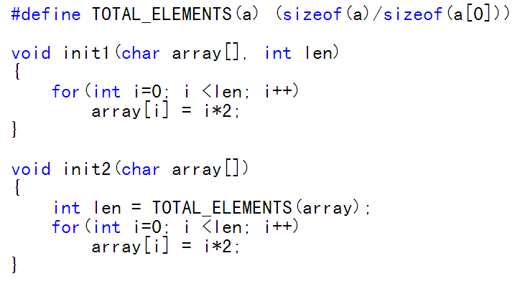
可以少传一个参数吗？

Slide 33
UNICODE_STRING字符串
typedef struct _UNICODE_STRING {
USHORT Length; // 字符串长度，单位是字节
USHORT MaximumLength; // 字符串缓冲区的最大长度
PWSTR Buffer; // 缓冲区指针
} UNICODE_STRING;
注意如果UNICODE字符串中有N个字符，则Length等于2N。
UNICODE_STRING字符串不以空字符结尾，长度靠Length字段表示。

Slide 34
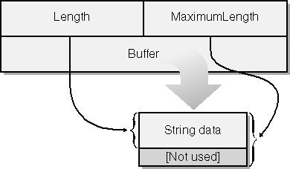

Slide 35
谨慎处理字符串缓冲区
错误的例子：
UNICODE_STRING str;
wcscpy(str.Buffer, L”my first string!”);
str.Length = str.MaximumLength =
wcslen(L”my first string!”)*sizeof(WCHAR);
正确的例子：
UNICODE_STRING str;
str.Buffer = L”my first string”;
str.Length = str.MaximumLength =
wcslen(L”my first string!”)*sizeof(WCHAR);

Slide 36
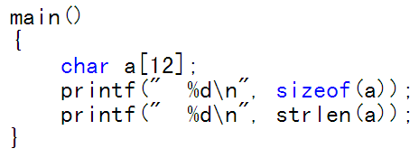
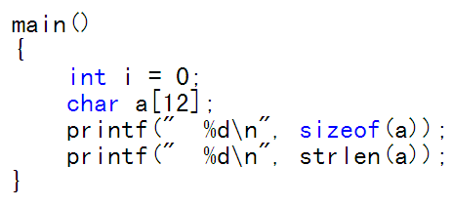
为什么有时相同有时不同？
12
15
改成char a[10];
会输出什么？
12
12

Slide 37
堆内存管理方法初探
int *p1 = (int*) malloc(sizeof(int));
char *p2 = (char*) malloc(sizeof(char));
……
free(p1) ;
free(p2);
1000
自由内存区表
占用内存区表
基地址 | 长度
1000 | 100
基地址 | 长度
大

Slide 38
堆内存管理方法初探
int *p1 = (int*) malloc(sizeof(int));
char *p2 = (char*) malloc(sizeof(char));
……
free(p1) ;
free(p2);
1000
自由内存区表
占用内存区表
基地址 | 长度
1004 | 96
基地址 | 长度
1000 | 4
大

Slide 39
堆内存管理方法初探
int *p1 = (int*) malloc(sizeof(int));
char *p2 = (char*) malloc(sizeof(char));
……
free(p1) ;
free(p2);
1000
100A
自由内存区表
占用内存区表
基地址 | 长度
1004 | 6
100B | 89
基地址 | 长度
1000 | 4
100A | 1
最先适配算法
大
最佳适配算法

Slide 40
堆内存管理方法初探
int *p1 = (int*) malloc(sizeof(int));
char *p2 = (char*) malloc(sizeof(char));
……
free(p1) ;
free(p2);
1000
100A
自由内存区表
占用内存区表
基地址 | 长度
1000 | 10
100B | 89
基地址 | 长度
1000 | 4
100A | 1
大
堆的紧缩问题

Slide 41
堆内存管理方法初探
int *p1 = (int*) malloc(sizeof(int));
char *p2 = (char*) malloc(sizeof(char));
……
free(p1) ;
free(p2);
1000
100A
自由内存区表
占用内存区表
基地址 | 长度
1000 | 100
基地址 | 长度
1000 | 4
100A | 1
大

Slide 42
使用malloc和free的注意事项
刚刚分配的动态内存的初始值是不确定的
不能对同一指针(地址) 连续两次进行free操作
不能对指向静态内存区(全局变量)或栈内存区(局部变量)的指针应用free (但可以对空指针NULL应用free)。
对一个指针应用free之后，它的值不会改变，但它指向了一个无效的内存区，这时称该指针为“悬空指针”。
如果没有及时释放某块动态内存，并且将指向它的指针指向了别处，就会造成“内存泄漏”。
执行malloc和free函数有一定的代价，所以对于较小的变量不应该放在动态内存之中，并且尽量避免频繁地分配和释放动态内存。

Slide 43
使用堆内存时的常见错误
内存分配未成功，却使用了它。
内存分配虽然成功，但是尚未初始化就引用它。(误认为初始值为0)
内存分配成功并且已经初始化，但操作越过了内存的边界。
忘记了释放内存，造成内存泄露。
释放了内存却继续使用它。

Slide 44
关于悬空指针
一个指针变量，如果不为NULL且没有指向有效的内存地址，都称为“悬空指针”
通过悬空指针访问其指向的内存区会使程序产生不可预知的错误。
如何避免悬空指针：
  定义指针变量时坚持对其进行正确的初始化
  在用free或delete释放内存之后，应及时将相应的指针置为NULL

Slide 45
悬空指针的例子(一)
void somefuncion()
{
int *p;
... … … …
*p = 7;
... … … …
}
void somefuncion()
{
int *p = NULL; //正确地进行初始化
... … … …
*p = 7;
... … … …
}

Slide 46
悬空指针的例子(二)
int main()
{
int *p = NULL;
p = (int*)malloc(sizeof(int));
*p = 5;
free(p);
// … do something
*p = 7;
printf("%d", *p);
… …
}
free(p);
p = NULL;

Slide 47
内存泄漏的例子(一)
void MyFunction(int nSize)
{
char* p= new char[nSize];
if( !SomeFunc() ){
printf(“Error”);
return;
}
…//using the string pointed by p;
delete p;
}

Slide 48
内存泄漏的例子(二)
char *TransToEng(const char *inputStr) // 将中文翻译成英文
{
char *outputStr = (char*) malloc(… …);
… … /* 翻译 */
return outputStr;
}
int main()
{
char *chineseStr = "欢迎光临";
char *englishStr = TransToEng("欢迎光临");
printf("%s", englishStr);
}

Slide 49
如何避免内存泄漏
运行检测法
  定义自己的malloc和free函数，或者对new和delete进行重载，在运行时跟踪记录动态内存的分配和释放情况
  利用专用的检测工具，如BoundsChecker 、Purify和Performance Monitor
利用复杂的程序设计技术(C++)
  智能指针技术
  为C++增加垃圾回收机制(可参考《C++编程艺术》艺术)

